Slide 1

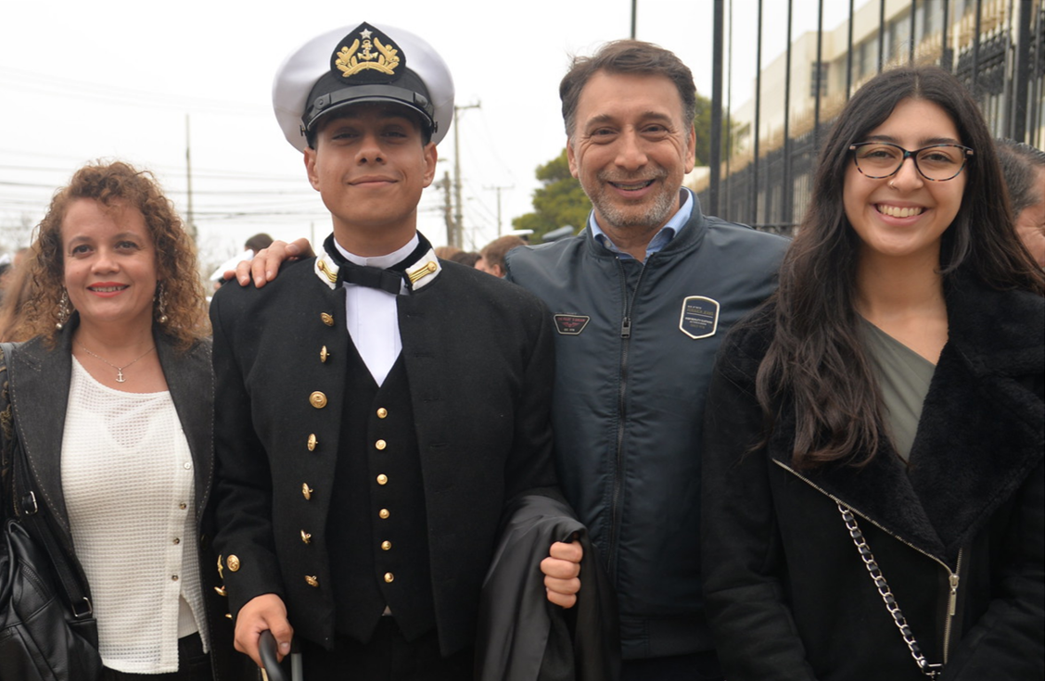
Yo en la escuela naval
Franco Vega Salgado
357 1°H

Slide 2

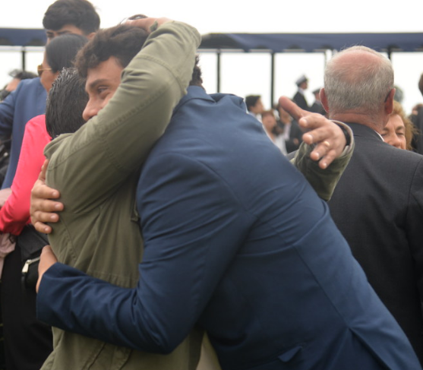
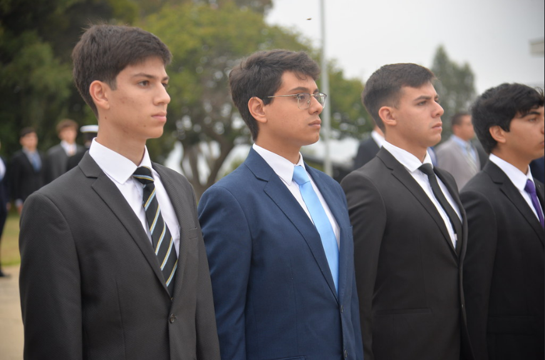
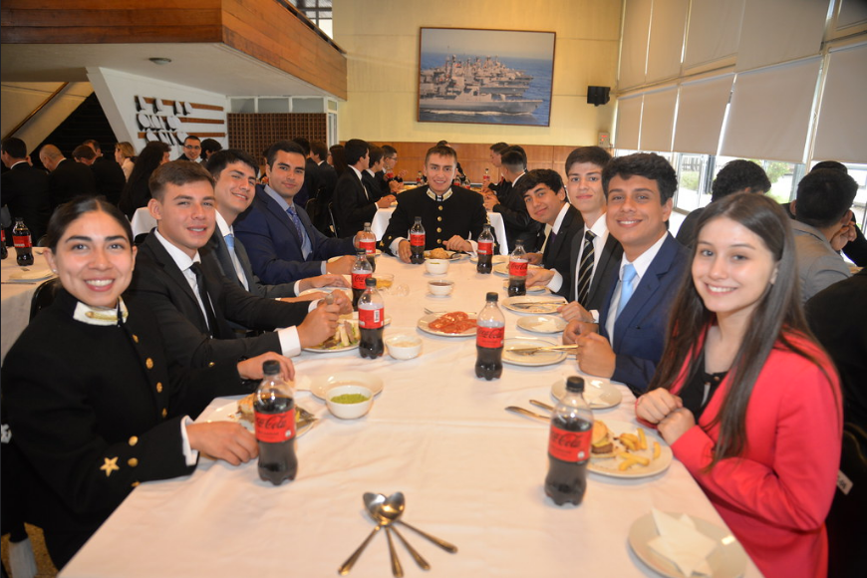
Ingreso a la Escuela
La primera infantería
Despedida temporal de la familia
Primer rancho
Conociendo a mi escuadra

Slide 3
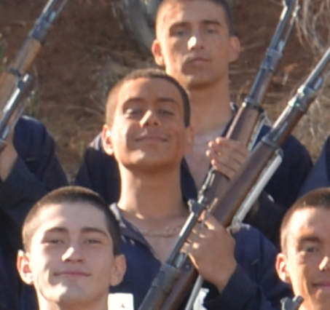
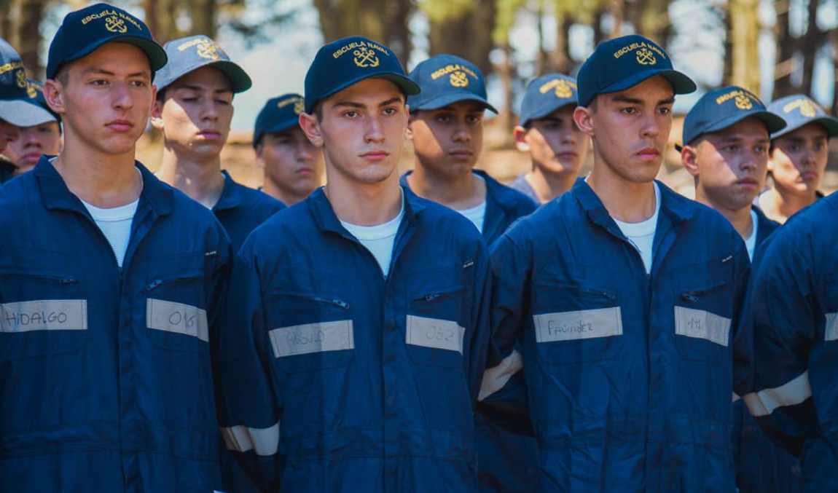
Período Recluta
Período de transición de un civil a un cadete naval
2 meses de entrenamiento
Tiene su recompensa
Cada esfuerzo

Slide 4
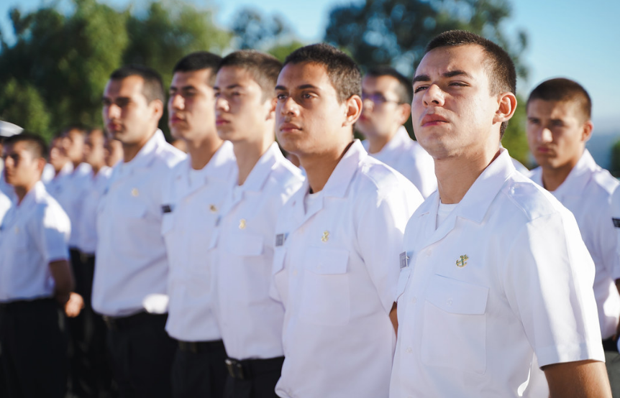
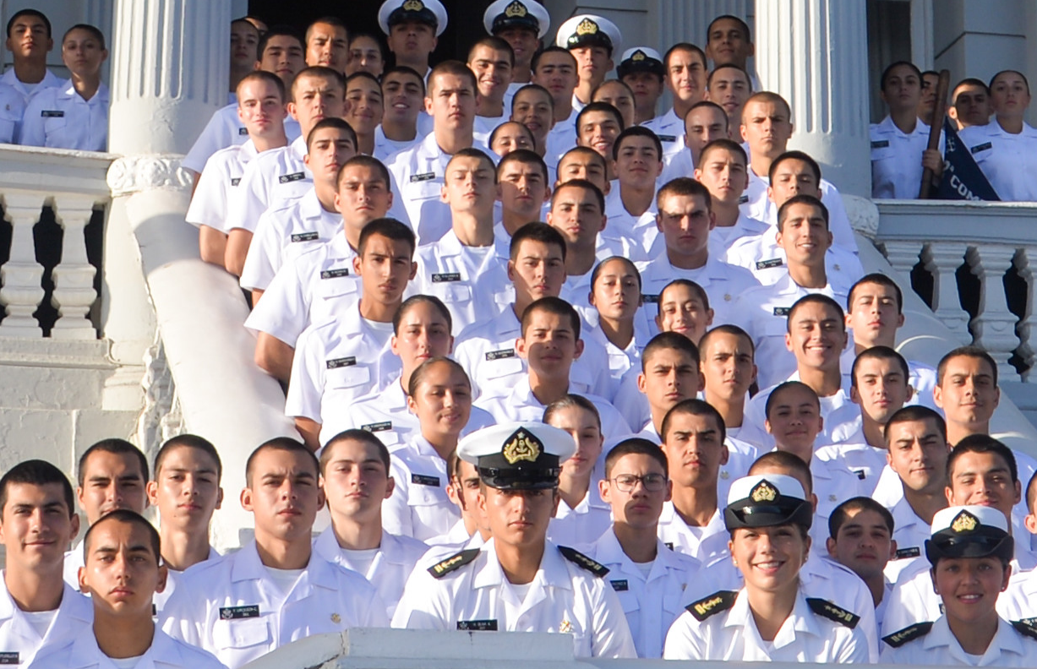
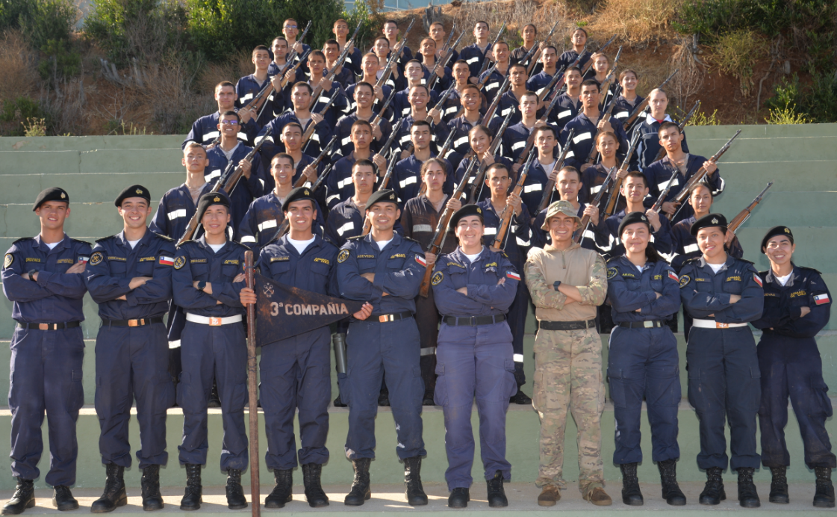
División y carretas
Personas que me han acompañado en este proceso, en donde son más que simples compañeros, son carretas

Slide 5
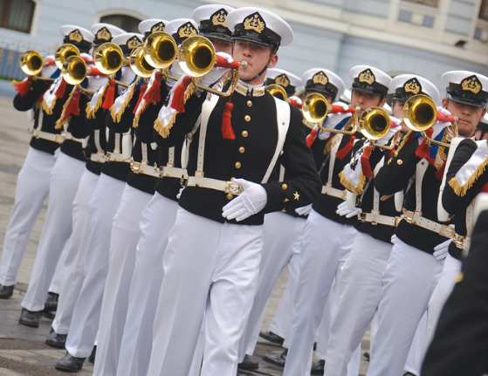

¿A qué pertenezco acá?
Banda de corneta
Seleccionado de Tenis
3ra División – Hotel – 2da escuadra

